Slide 1
CAT devant UN INCIDENTALOME SURRÉNALIEN
Journée nantaise – 10/03/2023
Julien GILLET

Slide 2
Cas clinique
Homme de 36 ans
Pas d’antécédent connu
Bilan de douleurs abdominales chroniques fluctuantes
Fibroscopie et coloscopie normales
Scanner abdomino-pelvien

Slide 3
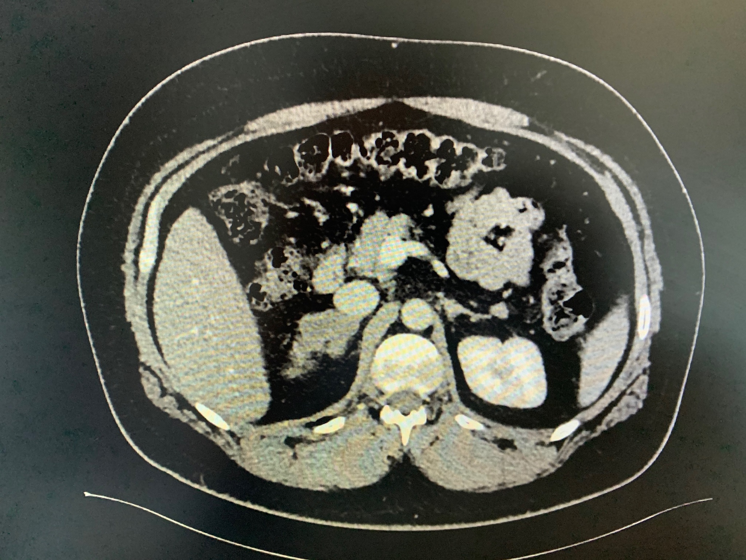
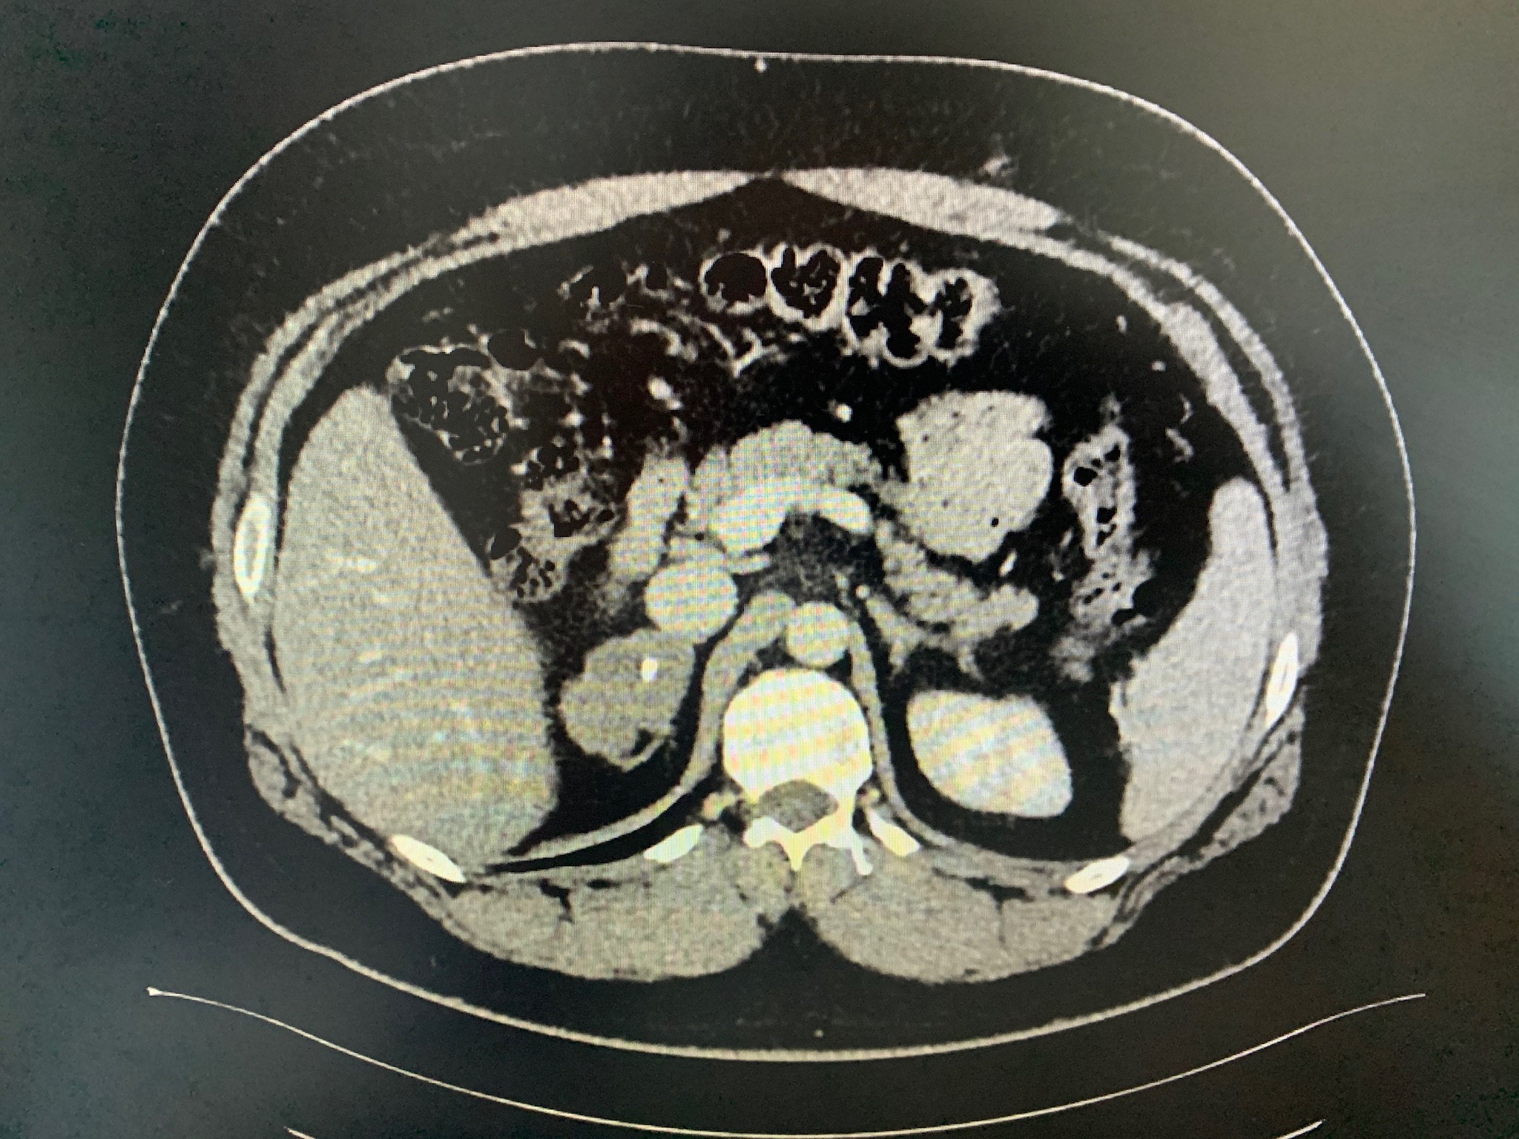
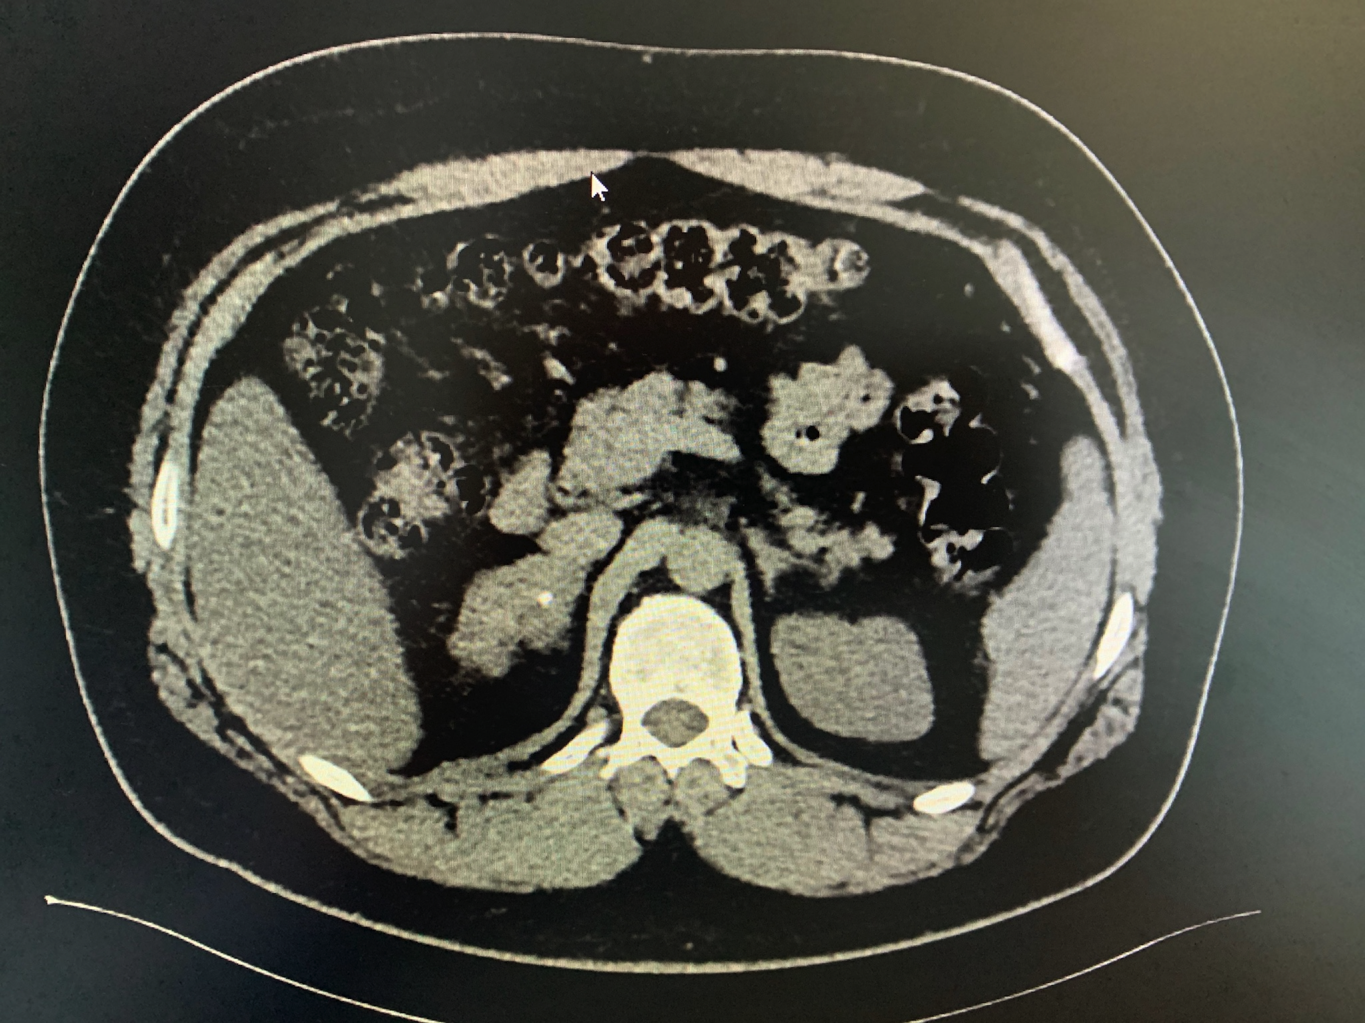
Scanner

Slide 4
Scanner

Slide 5
Définitions – Epidémiologie
Incidentalome surrénalien = masse surrénalienne supérieure à 1cm découverte fortuitement sur une imagerie abdominale
Epidémiologie :
  Séries radiologiques : 4% à 50 ans, 0,4 à 4,5%
  Séries autopsies 2 à 9%
  Extrêmement rares chez enfants et adolescents
  85% des cas unilatéraux
Prévalence augmente avec âge, obésité, diabète et HTA
Etiologies : ACS (70%), ACIC (8%), Phéochromocytome (5%), CS (4%), Métastases (2%), Conn (2%)

Slide 6
Cas clinique
Homme de 36 ans
Pas antécédent connu
Bilan de douleurs abdominales chroniques fluctuantes
Fibroscopie et coloscopie normales
Scanner abdomino-pelvien retrouvant un incidentalome surrénalien droit

Slide 7
Imagerie
REFAIRE UN SCANNER DÉDIÉ AUX SURRÉNALES
  Temps sans injection
  Temps avec injection (artériel et tardif)
  Wash out (%)

Slide 8
Anamnèse – Examen clinique
Anamnèse :
  Recherche antécédents personnels (cancer) et familiaux
  Néoplasie endocrinienne multiples (2A et 2B)
  Recherche symptômes évocateurs (triade de Ménard, etc)
Clinique : pression artérielle, pouls

Slide 9
Bilan biologique
Glycémie
Ionogramme sanguin : kaliémie
Cortisol Libre Urinaire (urines de 24 heures)
Dérivés méthoxylés urinaires (urines de 24 heures)

Slide 10
Indications chirurgicales
Incidentalomes secrétants
Incidentalomes non secrétants :
  Taille <4cm (< 2%), entre 4 et 6cm (6%), > 6cm (25%)
  Aspect scannographique
  DS < ou > 10 UH
  Wash out > 40%, >60%
  TEP SCAN
Après discussion en staff médico-chirurgical

Slide 11
CAS Clinique
Homme de 36 ans
Pas antécédent connu
Bilan de douleurs abdominales chroniques fluctuantes
Fibroscopie et coloscopie normales
Scanner abdomino-pelvien retrouvant un incidentalome surrénalien :
  Hétérogène
  Taille : 4,1cm
  DS : 30 UH
  Wash out : 32%
Non secrétant
L’opère t’on ?

Slide 12
Merci de votre attention
CAT devant un incidentalome surrénalien
Julien Gillet

